Slide 1


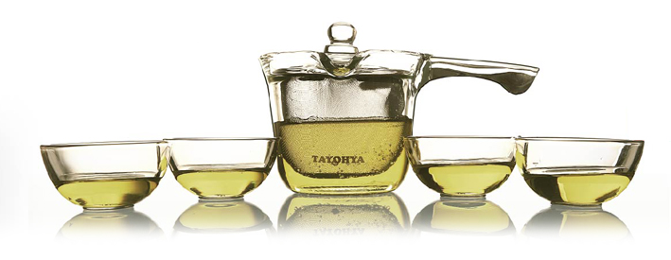
一片香茗，一壶茶
静静享受生活中的每一个细节
市场参考价： 148.00
批发价：61.00
乐彩单柄耐热玻璃茶具组
TA210201095DB
容量：壶：250ml 杯：50ml×4
材质：耐热玻璃+不锈钢
装箱明细：12pcs/箱

